Slide 1
操作系统
第三讲
张涛
OSLec3

Slide 2


Review
操作系统的功能
操作系统的特征
操作系统的分类
操作系统的结构
OSLec3

Slide 3

第二章
作业管理和用户接口
OSLec3

Slide 4
主要内容
用户与操作系统的接口
作业管理
系统调用
图形用户接口
OSLec3

Slide 5
2.1 用户与操作系统的接口
作业级接口：操作系统为用户对作业运行全过程控制提供的功能。
  脱机用户接口（批处理）
  联机用户接口（交互式）——命令级接口
    命令行接口
    图形用户界面GUI
程序级接口
  系统为用户在程序一级提供有关服务而设置，由一组系统调用命令组成
OSLec3

Slide 6
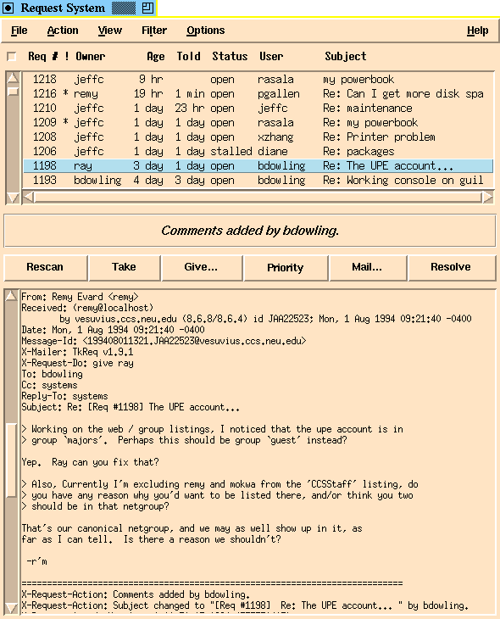
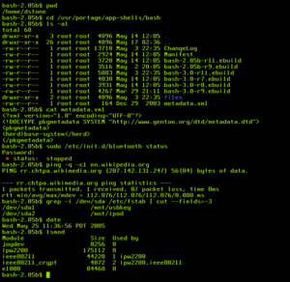
  命令级接口：
    Command line Interface
OSLec3

Slide 7
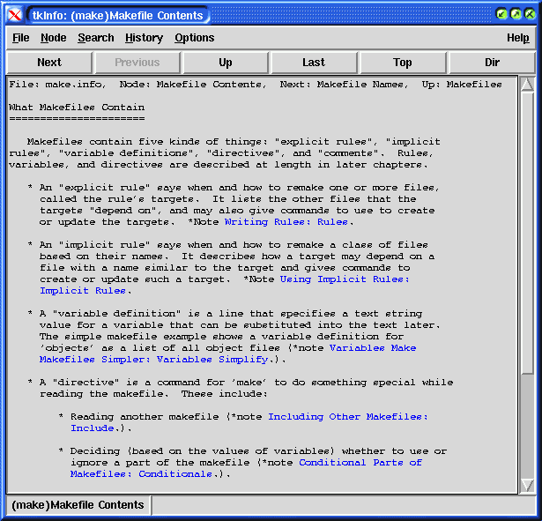
OSLec3

Slide 8
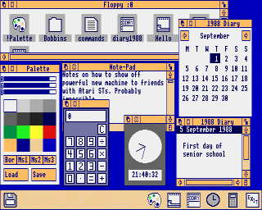
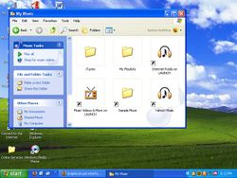
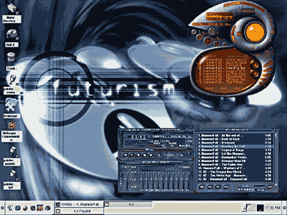
  命令级接口：
    Graphical User Interface
OSLec3

Slide 9
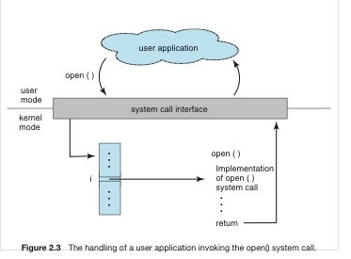
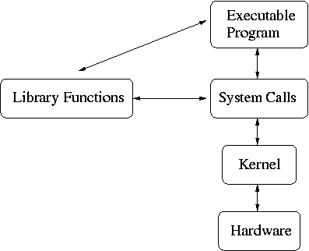
程序级接口（通过OS提供的一套系统调用来定义）
OSLec3

Slide 10
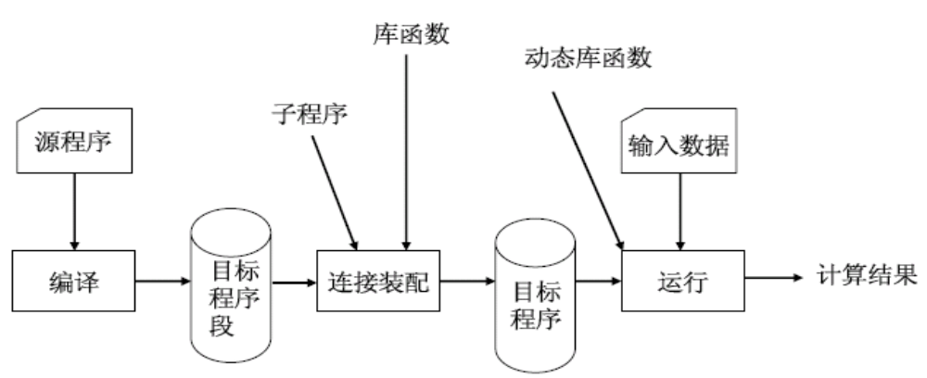
2.2 作业管理
作业的基本概念
  作业：用户在一次计算过程中或一次事务处理过程中，要求计算机系统所做工作的总称。
  作业步：一个作业可划分成若干部分，处理作业的各个独立的子任务称为一个作业步。
  作业流：把若干作业依次放在输入设备上，在操作系统控制下依次运行
OSLec3

Slide 11
作业、作业步进程和线程的关系
用户
由用户创建
作业
由用户指定
作业步
...
作业步
...
由系统创建
进程
进程
线程
...
线程
OSLec3

Slide 12
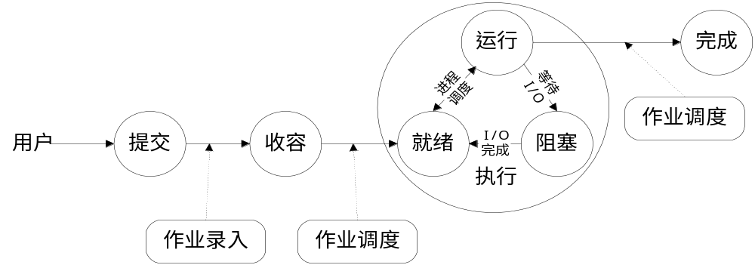
基本概念
作业的组成：
  由程序、数据和作业说明书三部分组成。
作业的处理过程：
作业的类型：
  脱机作业------脱机用户接口------批处理方式
  联机作业------联机用户接口------交互式方式
OSLec3

Slide 13
2.2.1 批处理系统作业处理
把对作业进行控制的意图连同程序和数据及发生故障后的处理措施一起输入系统中，由系统根据该意图来控制作业的执行。
  为脱机用户接口方式
  由作业控制语言JCL组成
作业控制语言JCL
  书写作业说明书的语言称为作业控制语言
  用于描述批处理作业处理过程控制意图的一种特殊程序
  类别：包括I/O命令、编译命令、操作命令及条件命令等
OSLec3

Slide 14
脱机用户接口的形式
作业控制卡
  用在早期批处理系统管理中。
  使用作业控制语言JCL，穿孔在卡片上
作业说明书
  使用某些作业控制命令将用户对作业的意图写成作业说明书，实现对作业的控制。
  表达用户对作业的控制意图
  内容：作业的基本描述、作业控制描述、资源要求描述
OSLec3

Slide 15
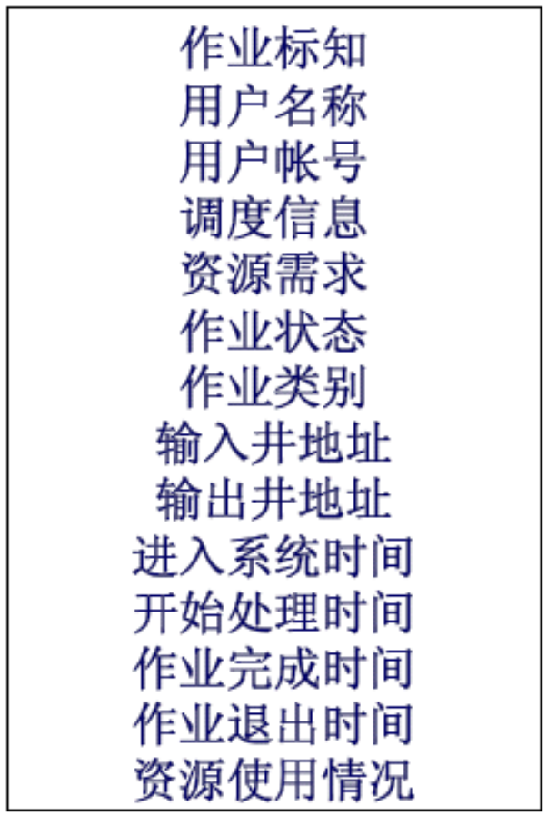
作业控制块(JCB, Job Control Block)
用来对作业进行描述的数据结构称为作业控制块（JCB）
作业控制块是批处理作业存在的标志
保存系统对于作业进行管理所需要的全部信息
位于磁盘区域中，和作业一一对应
内容：信息数量及内容因系统而异
生命周期：建立，使用，撤销
OSLec3

Slide 16
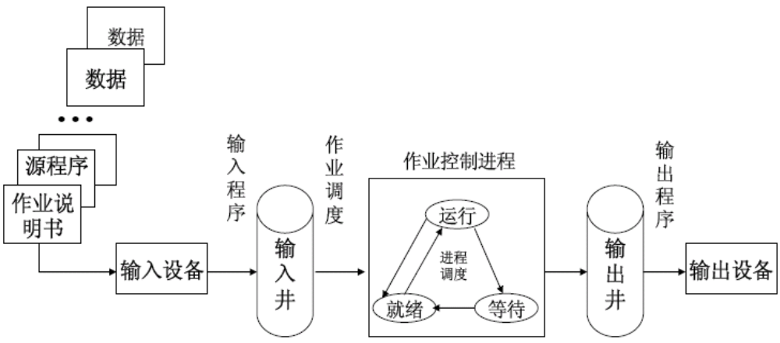
批处理作业的状态及转换
OSLec3

Slide 17
2.2.2 交互式系统作业管理
由一组操作系统命令实现，采用人机对话的方式来控制作业的运行。
为联机用户接口方式
接口方式：
  命令驱动方式
  窗口系统与菜单驱动方式
  命令文件方式
OSLec3

Slide 18

命令驱动方式
用户通过控制台终端输入操作系统提供的命令来控制自己的作业运行，系统接受到一条命令后由命令处理程序解释并执行，然后通过屏幕显示将结果报告给用户。用户根据结果决定下一步的操作，直到作业完成。
基本任务：
  解释命令，传送命令以便执行
  接受系统信息，提交给用户（以响应语言的形式）
特点：交互式命令的接口复杂，难于记忆；但控制灵活方便
接口包括：
  一组联机命令，终端处理程序，命令解释程序
OSLec3

Slide 19
终端处理与命令解释程序
终端处理程序
  用户同操作系统的通信通过一个输入/输出装置来实现，由一个终端处理程序管理和控制
  直接影响命令接口的一些问题
    回送显示（Echoing）
    提前打入（Type ahead）
    字符变换
    中断字符（Break Characters）
命令解释程序两种处理方法：
  由终端命令解释程序直接处理
  由子进程代为处理
OSLec3
Notes:
中断字符: 中断当前命令执行。

Slide 20
命令接口的结构
命令接口由命令处理器来实现
命令处理器的实现方式：
  作为OS的一个部分，如，OS/MVT或VAX/VMS
  作为OS的一个独特模块，能方便地修改或替换，如RT-11或CP/M
  作为一易于被替换的普通程序，如UNIX
  在某些系统中，可能用专门设计的命令接口替代标准的命令接口，如，多用户UNIX，用户可有不同命令接口
OSLec3

Slide 21
命令语言
命令语言规定由OS执行的一系列操作
多数命令行中要给出一些参数, 每一命令语句实际上是带有参数的一个过程调用
一个命令语言通常提供下列几组命令：
  （1）系统访问命令
  （2）文件管理命令
  （3）编辑、编译和执行命令
  （4）询问命令
  （5）操作员专用命令
命令行：规定由操作系统执行的一系列操作
  命令行、命令格式、命令分类、命令简化
OSLec3

Slide 22

窗口系统与菜单驱动方式
命令行方式：要求用户记忆命令格式
图形用户接口方式：用户可利用鼠标对屏幕上的图标进行操作，完成与操作系统的交互，从而减少记忆内容，方便用户使用。
图形用户接口的技术基础：高分辩显示器和鼠标
效率没有命令行方式高
OSLec3

Slide 23

命令文件方式
把一系列命令组装成文件的方法，然后用文件名作为命令名执行另外一系列命令
针对大量顺序操作功能而设计，实现了联机状态下的批处理操作
批处理命令可以是专门的命令，也可是系统的基本命令；还有有关的语法结构，循环、分支、转移、判别等，构成一套特殊的命令语言
特点：
  接受参数、变量，宏变量替换
  允许嵌套形式调用其他命令文件
  允许参数来自终端的命令文件本身
  允许执行显示到终端、存入文件或送入打印机
  允许命令加入注释
  出错时允许用户干预
  可把输入传给程序，可有循环、分支、转移等
OSLec3

Slide 24
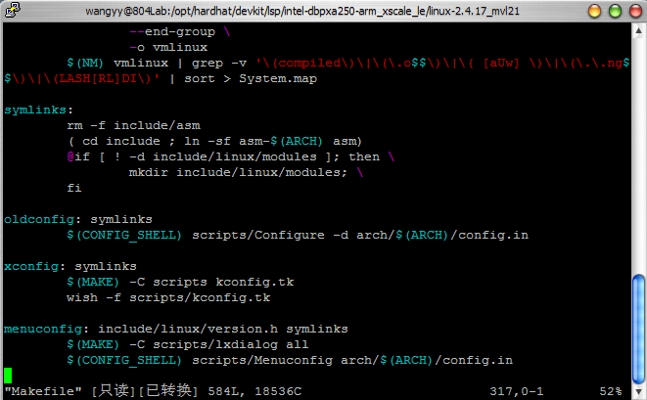
OSLec3

Slide 25
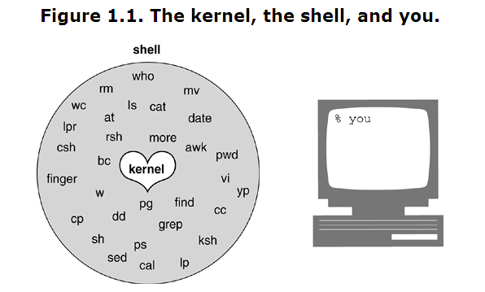
例：UNIX的作业管理Shell
OSLec3
Notes:
1.2. Definition and Function of a Shell
The shell is a special program used as an interface between the user and the heart of the UNIX/Linux operating system, a program called the kernel, as shown in Figure 1.1. The kernel is loaded into memory at boot-up time and manages the system until shutdown. All other programs, including shell programs, reside on the disk. The kernel loads those programs into memory, executes them, and cleans up the system when they terminate.
The shell is a utility program that starts up when you log on. It allows users to interact with the kernel by interpreting commands that are typed either at the command line or in a script file.

Slide 26
Shell 的定义和功能
Shell是Unix操作系统内核和用户间的接口
  Kernel内核在系统启动时载入内存
  Shell存放于磁盘上，由内核负责载入内存
当用户注册时（log on），shell启动
  用户通过shell与内核交互，
  shell负责解释用户输入的命令.
OSLec3

Slide 27
Shell解释命令的流程
用户log on, shell 启动，提示用户输入，
用户开始键入命令
此时，shell 负责
  (a) 分析命令行
  (b) 处理通配符，重定向，管道，和任务控制等
  (c) 查找命令, 如果找到执行命令
初学UNIX/Linux, 必须掌握shell命令.
OSLec3

Slide 28
例：UNIX的作业管理
shell命令处理程序
  1. shell的类型
  2. 初始化文件
  3. 基本特征
  4. 输入输出重定向
  5. 管道
  6. 后台执行
  7. 环境变量和内部变量
  8. 别名
  9. 常用的外部命令
批处理
OSLec3

Slide 29
1. shell的类型
Bourne shell(/bin/sh)（AT&T shell) (standard UNIX shell)
  Bourne shell 的作者是 Steven Bourne。它是 UNIX 最初使用的shell 并且在每种 UNIX 上都可以使用。Bourne shell 在 shell 编程方面相当优秀，但在处理与用户的交互方面作得不如其他几种 shell。
  Bourne shell 最大的缺点在于它处理用户的输入方面。在 Bourne shell 里键入命令会很麻烦，尤其当你键入很多相似的命令时。
C shell(/bin/csh) (Berkeley shell)
  C shell 由 Bill Joy 所写，它更多的考虑了用户界面的友好性。它支持象命令补齐（command-line completion）、别名等一些 Bourne shell 所不支持的特性。普遍认为C shell 的编程接口做的不如 Bourne shell, 但C shell的语法和 C语言的很相似,被很多 C 程序员使用，这也是C shell名称的由来。
OSLec3
Notes:
C Shell 主要用在BSD系统

Slide 30
Korn shell (ksh) (superset of the Bourne shell)
  Korn shell (ksh) 由 Dave Korn 所写。它集合了C shell 和 Bourne shell 的优点并且和 Bourne shell 完全兼容。
Bourne Again shell (bash)
  Bourne Again shell (bash)是 Bourne shell 的扩展。bash 与 Bourne shell 完全向后兼容，并且在 Bourne shell 的基础上增加和增强了很多特性。bash 也包含了很多 C 和 Korn shell 里的优点。bash 有很灵活和强大的编程接口，同时又有很友好的用户界面。 bash 有几种特性使命令的输入变得更容易。
其他shell
  除了这些 shell 以外，许多其他的 shell 程序吸收了这些原来的 shell 程序的优点而成为新的 shell 。如：
  tcsh (csh 的扩展)
  Public Domain Korn shell (pdksh, ksh 的扩展)
  zshell
OSLec3
Notes:
Bash 是 linux的标准shell

Slide 31
2. 初始化文件
作用：设定PATH，USER等重要的环境变量，程序异常终了时croe文件的大小限制，新建文件的读写属性等。
B Shell执行.profile
C Shell执行.cshrc和.login两个文件
K Shell执行.profile和$ENV两个文件
(sh) .profile与(csh) .login对应，进行注册时的初始化；
OSLec3
Notes:
系统大环境初始化文件：
2个主要的系统初始化文件叫做/etc/profile；/etc/.login
B shell和K shell执行/etc/profile文件
C shell使用/etc/.login文件

Slide 32
3. 基本特征
内部命令：如cd, exit――区分大小写；
外部命令：如cp, ls, mkdir
命令行选项通常是：-option
  如："ls -a -l"中的-a表示列出所有文件，-l表示列出所有信息。
通配符：由shell处理后再传递给外部命令。
  如：cat *.c 则argv[1]="a.c", argv[2]="b.c“
  cat的功能是读入所有文件，并显示
OSLec3
Notes:
shell中的命令分为内部命令和外部命令，内部命令包含在shell自身之中的，如cd,exit等，查看内部命令的方法可用help命令；而外部命令是存在于文件系统某个目录下的具体的可执行程序，如cp等，查看外部命令的路径可用which。

Slide 33
4. 输入输出重定向
Shell启动后，继承三个文件stdin, stdout, stderr
  stdin: 标准输入，来自键盘
  stdout和stderr：标准输出，输出到显示器屏幕
当需要从文件输入或输出到文件时，则需要重定向
"<"为标准输入重定向；
">"和">>"为标准输出重定向；
"2>"和"2>>"为标准错误输出重定向（2表示标准错误输出的设备号，只对sh有意义）；
" >&"是标准输出和标准错误输出重定向；
OSLec3
Notes:
When the shell starts up, it inherits three files: stdin, stdout, and stderr. Standard input normally comes from the keyboard. Standard output and standard error normally go to the screen. There are times when you want to read input from a file or send output or error to a file. This can be accomplished by using I/O redirection.
> Redirect output
>> append output
Linux Shell 环境中支持输入输出重定向，用符号<和>来表示。0、1和2分别表示标准输入、标准输出和标准错误信息输出，可以用来指定需要重定向的标准输入或输出，比如 2>a.txt 表示将错误信息输出到文件a.txt中。
同时，还可以在这三个标准输入输出之间实现重定向，比如将错误信息重定向到标准输出，可以用 2>&1来实现。
Linux下还有一个特殊的文件/dev/null，它就像一个无底洞，所有重定向到它的信息都会消失得无影无踪。这一点非常有用，当我们不需要回显程序的所有信息时，就可以将输出重定向到/dev/null。
如果想要正常输出和错误信息都不显示，则要把标准输出和标准错误都重定向到/dev/null， 例如：
# ls 1>/dev/null 2>/dev/null
还有一种做法是将错误重定向到标准输出，然后再重定向到 /dev/null，例如：
# ls >/dev/null 2>&1
注意：此处的顺序不能更改，否则达不到想要的效果，此时先将标准输出重定向到 /dev/null，然后将标准错误重定向到标准输出，由于标准输出已经重定向到了/dev/null，因此标准错误也会重定向到/dev/null，于是一切静悄悄:-)

Slide 34
4. 输入输出重定向
$ ls > lsfile # 输出重定向
$ cat lsfile
  dir1
  dir2
  file1
  file2
  file3
2>&1 #将错误信息重定向到标准输出
OSLec3

Slide 35
5. 管道
管道可以把一系列命令连接起来。第一个命令的输出会通过管道传给第二个命令而作为其输入，第二个命令的输出又会作为第三个命令的输入，以此类推。而管道行中最后一个命令的输出才会显示在屏幕上（如果命令行里使用了输出重定向的话，将会放进一个文件里）。通过管道，可以将多个简单程序组合完成复杂的功能。
如："ls -l | wc -l"可给出文件数目。
如：“cat sample.text | grep "High" | wc -l” 这个管道将把 cat 命令（列出一个文件的内容）的输出送给grep命令。grep 命令在输入里查找单词 High，grep命令的输出则是所有包含单词 High的行，这个输出又被送给 wc命令。带 -l选项的 wc命令将统计输入里的行数。
OSLec3

Slide 36
6. 后台执行
后台执行：cmd &;
如："xterm -display 166.111.68.56:0.0 &"为在后台启动一个xterm窗口，并显示到主机166.111.68.56上。
OSLec3

Slide 37
7. 环境变量和内部变量
内部变量不能被子进程继承（如同C里的局部变量）；改环境变量就会自动改内部变量，反之不然。
"set"可给出内部变量列表，"env"可给出环境变量列表。继承只对环境变量有效。
sh: PATH=/usr/bin:$PATH ; export PATH－－注意：在export前为内部变量，之后为环境变量。
csh: set setenv PATH /usr/bin:$PATH--注意：在csh中环境变量的赋值(setenv)没有等号，而内部变量的赋值(set)有等号。
OSLec3

Slide 38
8. 别名
给复杂命令定义别名：alias/unalias
alias 的格式:
alias aliasname=string ….
把 aliasname 直接用来取代后面的 string 。利用该功能，使用者可以将常用却冗长的指令以其他的名字存起。
如："alias dir='ls -a -l'"为"ls -a -l"定义了一个别名"dir"；
OSLec3

Slide 39
9. 常用的外部命令
man查看帮助手册
echo, wc, grep, sed, awk（用于文本扫描和处理）, sort, cut（对每行进行特定删除处理）字符串操作;
pwd, ls, mkdir, rmdir, cp, rm, mv, ln文件和目录操作;
chmod, chown, chgrp（修改文件所在的用户组）文件权限和属主;
cat, more, tail（显示文件的最后部分）查看文件;
test, expr检测和数值计算;
vi全屏幕编辑;
OSLec3

Slide 40
批处理
称为"脚本" shell script：注释用 '#'，续行用 " \"
解释执行，效率较低；而且要加载外部命令；
指定解释执行脚本的程序：#!/bin/sh或 #!/opt/bin/perl
perl, Practical Extraction and Report Language是一个文本文件分析工具。
执行脚本(sh)：cmd([csh]source cmd), exec cmd, cmd(sh < cmd, sh cmd)
"source"命令是运行tcl脚本；"exec"是用指定命令新建shell，以取代当前shell；"sh"命令是运行sh脚本。
1. 变量替换
2. 条件转移
3. 循环
4. 分支
5. 函数
OSLec3

Slide 41
批处理
称为"脚本" shell script：注释用 '#'，续行用 " \"
解释执行，效率较低；而且要加载外部命令；
指定解释执行脚本的程序：#!/bin/sh
执行脚本(sh)：cmd
1. 变量替换
2. 条件转移
3. 循环
4. 分支
5. 函数
OSLec3

Slide 42
1. 变量替换
变量赋值格式：变量名=值
值串中包括空格、制表符或换行符时，值要放在""号内；
变量引用格式：$变量名
如前后紧接其它字符，引用方式为：${变量名}或"$变量名"；
$variable, 双引号：“进行变量替换”, 单引号：'不作任何替换'；
如：下面是一个变量定义和引用的例子：
temp="test message"
echo $temp
echo AAA${temp}BBB
echo CCC"$temp"DDD
echo '$temp'
其运行结果为：
test message
AAAtest messageBBB
CCCtest messageDDD
$temp
OSLec3

Slide 43
2. 条件转移
if command; then ... ; else ... ; fi
例：
# 调用test命令，注意：方括号和判断条件之间必须有空格 !!
# 下面脚本在有参数时显示"Have arguement(s)"，无参数时显示"No arguement"；
# 其中，"[ "a$1" = "a" ]"用于判断$1是否为空串；
if [ "a$1" = "a" ]; then
echo "No arguement"
else
echo "Have arguement(s)"
fi
运行结果为：
$ ./temp.bin
No arguement
$ ./temp.bin we
Have arguement(s)
OSLec3

Slide 44
3. 循环
while [ 1 ]; do ... ; done
例：
# 下面脚本在文件lockfile可读时每暂停5秒重复测试一次（其中，"test -r lockfile"判断文件"lockfile"是否存在）；
while test -r lockfile; do
sleep 5
done
运行结果为：有文件"lockfile"时，脚本一直不结束；直到该文件被删除后，脚本才结束。
OSLec3

Slide 45
4. 分支
case word in
pattern1) pat1-list;;
pattern2) pat2-list;;
esac
例：
# 下面脚本依据命令行参数的不同，显示不同内容；
case $1 in
*.c) echo C:"$1" ;;
*.a) echo A:"$1" ;;
*.f) echo F:"$1" ;;
esac
运行结果如下：
$ ./temp.bin c.a
A:c.a
$ ./temp.bin c.c
C:c.c
$ ./temp.bin c.f
F:c.f
OSLec3

Slide 46
5. 函数
shell允许将一组命令集或语句形成一个可用块,这些块称为shell 函数.
函数由两部分组成: 函数标题 和 函数体
  标题是函数名.
  函数体是函数内的命令集合.
OSLec3

Slide 47
5. 函数
以下是一个简单函数
hello ()
{
echo “Hello world."
}
OSLec3

Slide 48
5. 函数
例：
#这里$*和$1是new_func的参数，而$0为脚本的参数）
new_func () {
echo $*
echo $1
}
new_func $0 arg2
运行结果为：
$ ./temp.txt asb
./temp.txt arg2
./temp.txt
OSLec3

Slide 49
2.3 系统调用(SYSTEM CALL)
系统调用是操作系统提供给软件开发人员的唯一接口，开发人员可利用它使用系统功能。
程序状态类型
系统调用及其功能
系统调用的实现过程
系统调用举例
系统调用与普通过程调用的相同点和不同点
OSLec3

Slide 50
2.3.1 程序状态类型
管态与算态
  用户工作的状态——算态，用户态
  系统程序工作的状态——管态，系统态
特权指令与访管指令
  特权指令：只允许管态下使用的指令。
  用户程序在算态下运行——只能使用算态指令
  操作系统是系统程序在管态下运行——可以使用算态指令，也可使用特权指令
  访管指令：引起访管中断，实现从算态到管态的转变（设定程序状态字为管态），在管态下由操作系统代替用户完成操作，再由管态返回到算态。
OSLec3

Slide 51
2.3.2 系统调用及其功能
系统调用：至少包括一条访管指令在内的、由操作系统代替用户完成的某些特定功能的程序段。
  将系统转入管态，只能由汇编语言直接访问
  是操作系统提供给编程人员的唯一接口
功能：完成与硬件相关的工作以及控制程序的执行。
  设备管理：设备的读写和控制
  文件管理：文件读写和文件控制
  进程控制：创建、中止、暂停等控制
  进程通信：消息队列、共享存储区、socket等通信渠道的建立、使用和删除
  存储管理：内存的申请和释放
  系统管理：设置和读取时间、读取用户和主机标识等
  通过系统调用接口也可使用系统命令。
OSLec3

Slide 52
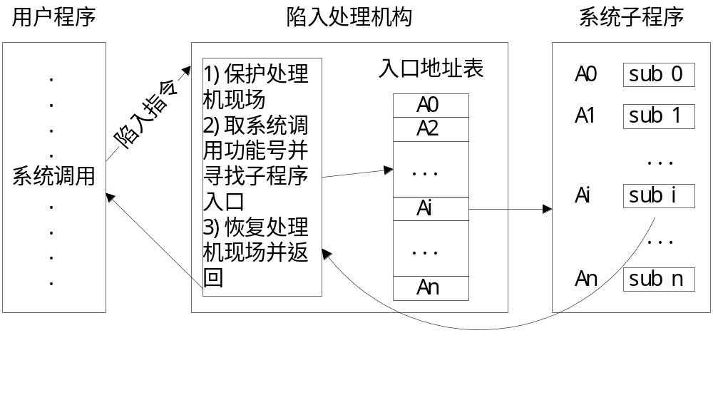
2.3.3 系统调用的实现过程
OSLec3

Slide 53
2.3.4 系统调用举例
1. 利用系统调用向打印机输出5个字符
方法1：调用DOS功能向打印机输出
MOVE A,PARA1
MOVE B,PARA2
INT 21H
2. 利用系统调用实现
硬盘文件内容读写
MOVE DX，OFFSETBUFF
MOVE CX，BYTE
MOVE BX，HANDLE
MOVE AH，3FH
INT 21H
方法2：用OUT指令直接打印
L1：MOVE A，I
IN ADDR1，B
OR B，BS
JNC L1
OUT ADDR2，A
RET
3. 高级语言的例子：打印5个字符
    char buff[4]=“abcde”;
    for(i=4;i>=0;i--)
    print(buff[i]);
OSLec3

Slide 54
2.3.4 系统调用举例
1. 利用系统调用实现硬盘文件内容读写
MOVE DX，OFFSETBUFF
MOVE CX，BYTE
MOVE BX，HANDLE
MOVE AH，3FH
INT 21H
2. 高级语言的例子：打印5个字符
    char buff[4]=“abcde”;
    for(i=4;i>=0;i--)
    print(buff[i]);
OSLec3

Slide 55
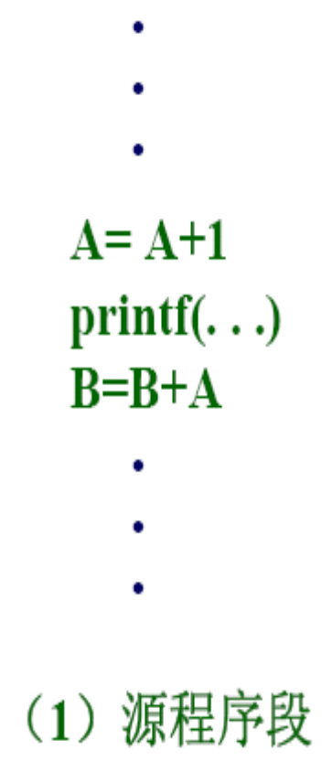
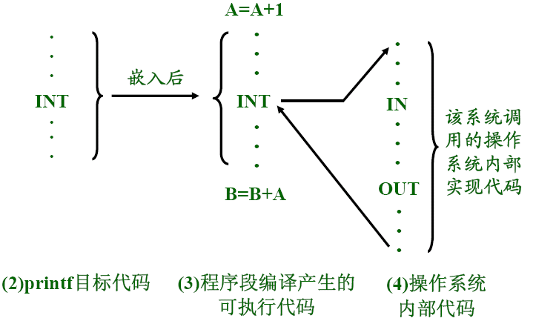
OSLec3

Slide 56
write call
用户程序
用户程序
用户态
系统调用库
系统调用接口
核心态
内核总控
系统调用处理总控
Write处理
磁盘驱动程序
异步调用接口
盘中断处理
OSLec3
磁盘控制器

Slide 57
2.3.5系统调用的处理过程
为了保证OS不被用户程序破坏
不允许用户程序访问OS的系统程序和数据
那么，怎样得到系统服务的呢？
需要有一个类似于硬件中断处理的处理机构
当用户使用操作系统调用时，产生一条相应的指令
处理机在执行到该指令时发生相应的中断，并发出有关的信号给该处理机构
该处理机构在收到了处理机发来的信号后，启动相关的处理程序去完成该系统调用所要求的功能

Slide 58
2.3.5系统调用的处理过程（续1）
在系统中为控制系统调用服务的机构称为陷入（TRAP）或异常处理机构
相对应，把由于系统调用引起处理机中断的指令称为陷入或异常指令（或称访管指令）
在操作系统中，每个系统调用都对应一个事先给定的功能号，例如0、1、2、3等
在陷入指令中必须包括对应系统调用的功能号
而且，在有些陷入指令中，还带有传给陷入处理机构和内部处理程序的有关参数

Slide 59
2.3.5系统调用的处理过程（续2）
必须为实现系统调用功能的子程序编造入口地址表
每个入口地址与相应的系统程序名对应
陷入处理程序把陷入指令包含功能号与入口地址表有关项对应, 系统调用功能号驱动有关子程序执行
在系统调用处理结束之后，用户程序需利用系统调用返回结果继续执行
保护现场：
在进入系统调用处理之前，陷入处理机构还需保存处理机现场
在系统调用处理结束之后，要恢复处理机现场，现场被保护在特定的内存区或寄存器中

Slide 60
用户程序 陷入处理机构 系统子程序
system call
入口地址表
A0
A1
Ai
An
Sub0
(1)保护处理现场
(2)取系统调用功能号并寻找子程序入口
(3)返回
A0
A1
Ai
An
Sub1
Subi
Subn
系统调用的处理过程

Slide 61

2.3.5系统调用处理过程
read (fd, buffer, nbytes)

Slide 62
2.3.5参数传递过程问题
怎样实现用户程序和系统程序间的参数传递？
常用的实现方法：
由陷入指令自带参数：陷入指令的长度有限的，且还要携带系统调用功能号，只能自带有限的参数
通过有关通用寄存器来传递参数：这些寄存器应是系统程序和用户程序都能访问，由于寄存器长度较短，无法传递较多的参数
大多在内存中开辟专用堆栈区来传递参数

Slide 63
2.3.6 系统调用与普通过程调用的
相同点和不同点
相同点
  改变指令流程
  重复执行和公用
  改变指令流程后需要返回原处
不同点
两者区别 | system calls | call
调用方式 | 动态调用 | 静态调用
运行状态 | 不同系统状态 | 相同系统状态
进入方式 | 利用int、trap指令 进行系统调用 | 利用call、jmp指令 进入普通过程调用
OSLec3

Slide 64
系统调用是动态调用，而CALL调用方式是静态调用
系统调用
  程序中不包含被调用代码，用户程序长度缩短；当OS升级时，调用方不必改变
  调用地址和返回地址都是不固定的，系统调用指令中不包含调用地址，只包含功能号
CALL过程调用方式
  被调用代码与调用代码在同一程序之内。
  调用地址是固定的，包含在调用语句中；返回地址是不固定的
OSLec3

Slide 65
2.4 图形用户接口
(GUI, GRAPHIC USER INTERFACE)
1. 窗口系统(window system)的特点
  利用图形元素表示功能
  同屏多窗口与并发进程相对应
  优点：一致的图形元素风格，操作直观，交互的并发性好
2. 窗口系统的图形元素及其状态
  窗口(window)、图标(icon)、鼠标指针(mouse pointer)、按钮(button)、菜单(menu)、对话框(dialog box)
3. 窗口管理器(window manager)
  处理窗口的普遍特性
  协调各窗口间的相互关系
OSLec3

Slide 66
Example： MS Windows
特点
  是OS 的一部分，提供默认的窗口风格
  除Windows2000外，窗口应用程序只能在控制台（本地）执行
结构：可分成三个部分
  OS系统服务（KERNEL）：内存管理、程序加载（包括DLL）、任务调度、文件管理
  用户接口（USER）：窗口和消息管理，以及菜单、控制、对话框、定时器等
  图形设备接口（GDI, Graphic Device Interface）：管理显示器，为USER与应用程序提供与硬件设备独立的接口
OSLec3

Slide 67

What you need to do?
复习课本第二章的内容
课后作业：
  P45，习题2、4、7
OSLec3

